Slide 1
Отчет главы управы
района Текстильщики города Москвы
Петушковой
Елены Валентиновны
«О деятельности управы района Текстильщики города Москвы
за 2023 год и планах на 2024 год»

Slide 2
Прием граждан и работа с корреспонденцией.
Всего в управу района за 2023 год поступило 2862 обращений. Из них 1995 обращений из Правительства Москвы и Префектуры ЮВАО и 93 коллективных обращений.
В районе Текстильщики круглосуточно работает телефон «Горячей линии» 8-499-179-79-71 для обращений граждан и оперативного принятия мер по данным обращениям. В 2023 году поступило 619 обращений, что на 19 меньше по сравнению с прошлым годом (638 в 2022 году).

Slide 3
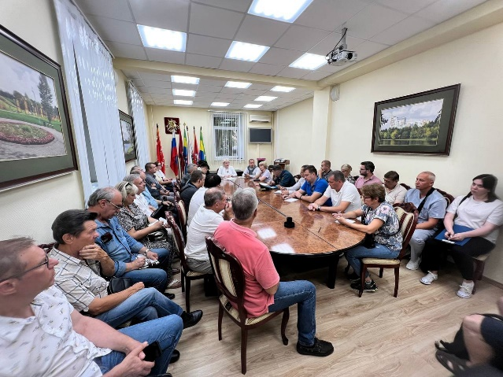
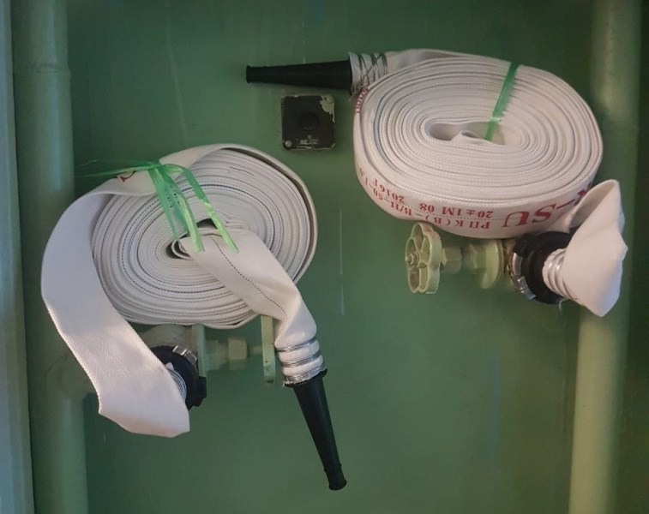
ГОиЧС.
За 2023 год в районе Текстильщики произошло 29 пожаров (ААПГ 2022 года 31 пожар), из них: 17 в жилом секторе (в том числе мусоропровод (курение), в квартирах 12 пожаров), 2 машины, 2 неэксплуатируемых здания, 3 мусорные площадки, 1 стройка, 6 иное; травмированные отсутствуют, 1 погибший.
Причины пожаров в жилом секторе - неосторожное обращение с огнем. Управляющие компании на постоянной основе проводят проверки систем пожаротушения, а также размещают объявления о запрете курения в местах общего пользования многоквартирных домов.

Slide 4
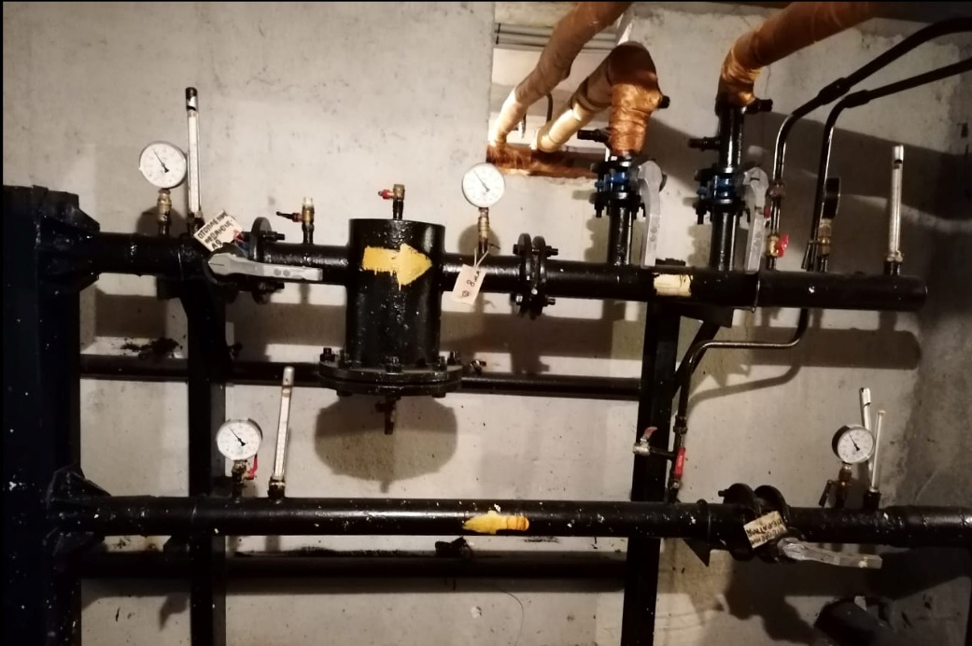
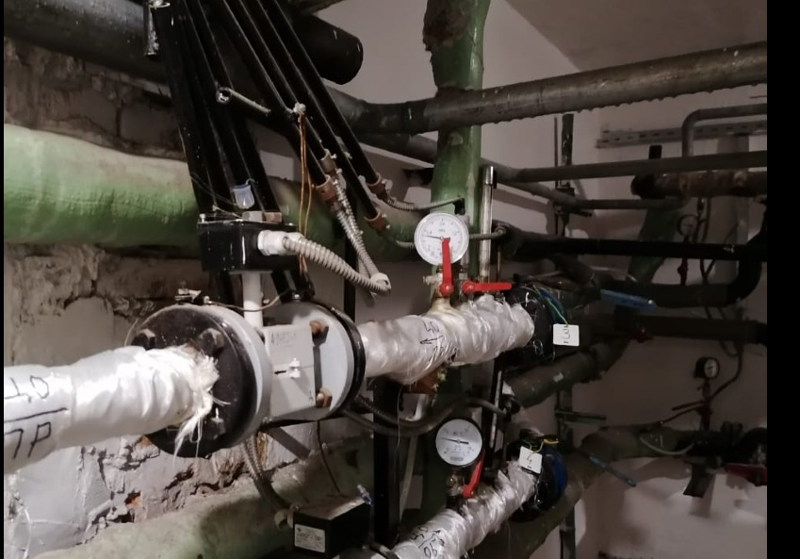
Подготовка к отопительному сезону.
На территории района Текстильщики было подготовлено к отопительному периоду 2023-2024гг. 326 многоквартирных домов. Управляющими организациями было обеспечено подписание паспортов готовности к отопительному периоду 2023-2024 гг. в установленные сроки до 10 сентября 2023 года. При подготовке к отопительному сезону управляющими организациями проводились наладочно-регулировочные работы во внутридомовых системах тепло и водоснабжения, восстановление оборудования и запорной арматуры, проводилась гидропневматическая промывка систем центрального отопления в соответствии с действующими нормативами и согласованными графиками.
Жилищно-коммунальное хозяйство и благоустройство

Slide 5
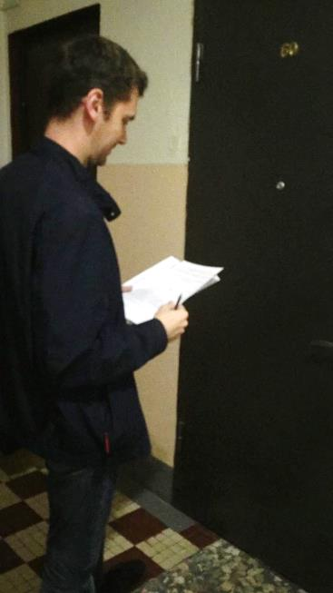
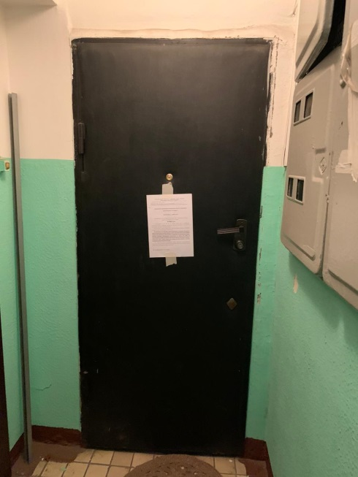
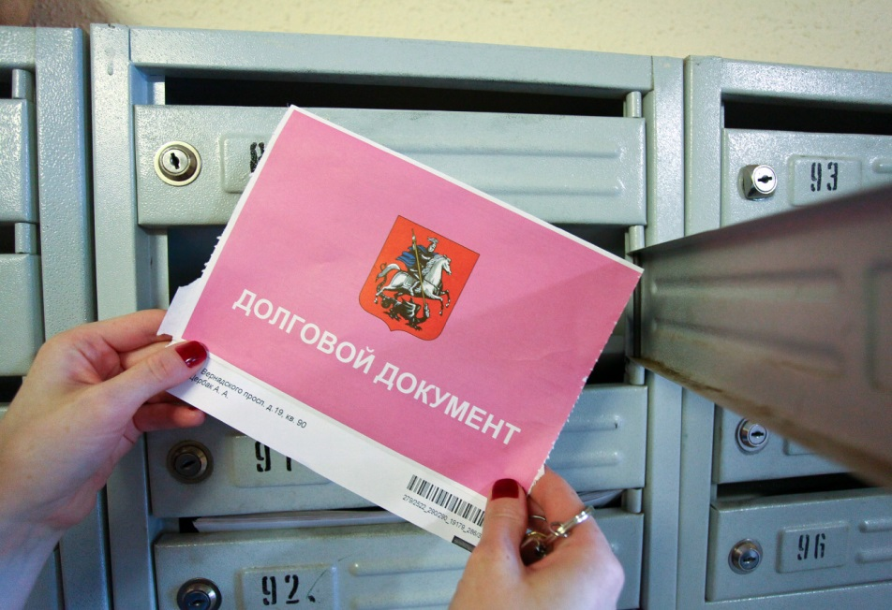
О работе с должниками по оплате коммунальных услуг.
По состоянию на 01.01.2024 г. число ФЛС с задолженностью свыше 2-х месяцев уменьшилось на 246 (-10,97% от общего количества) и составило 1996 ФЛС (в 2023 году - 2242 ФЛС). При этом сумма задолженности снизилась на 6,1 млн. руб. (-8,62% от общей суммы задолженности) до 64,7 млн. руб. (по состоянию на 01.01.2023 г. задолженность составляла 70,8 млн. руб.).
В судебные органы в 2023 году подано 2662 исковых заявления, что на 595 заявлений больше, чем годом ранее. Полученные решения суда передавались на исполнение в ФССП и кредитные учреждения (банки) для принудительного взыскания суммы задолженности. Всего за 2023 год было принудительно взыскано 21,74 млн. руб. Все взысканные в судебном порядке и поступившие на расчетный счет ГБУ г. Москвы «Жилищник района Текстильщики» денежные средства направлены на транзитный счет ГБУ «МФЦ района Текстильщики».
Жилищно-коммунальное хозяйство и благоустройство

Slide 6
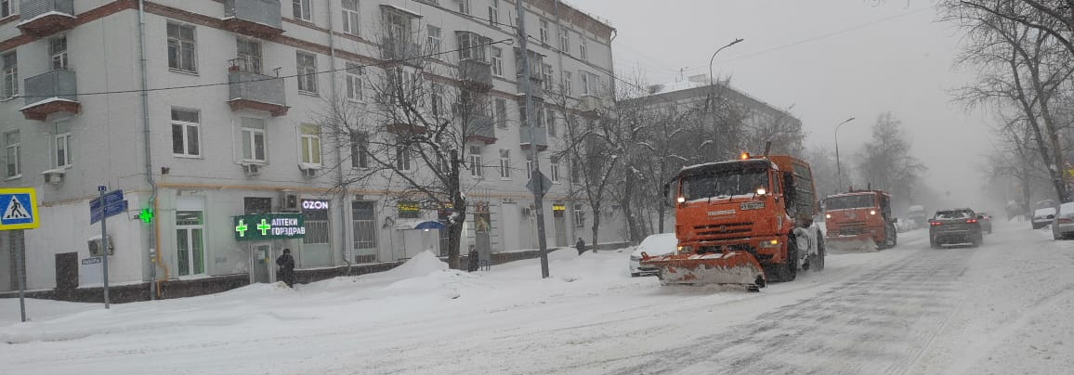
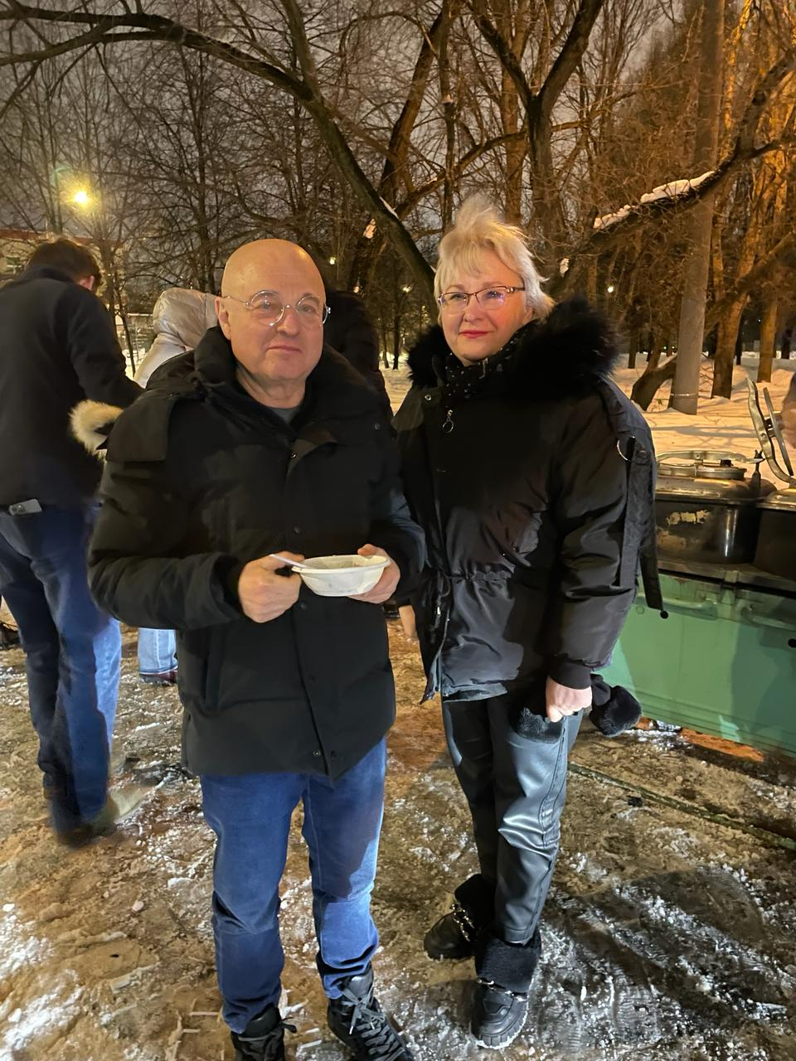
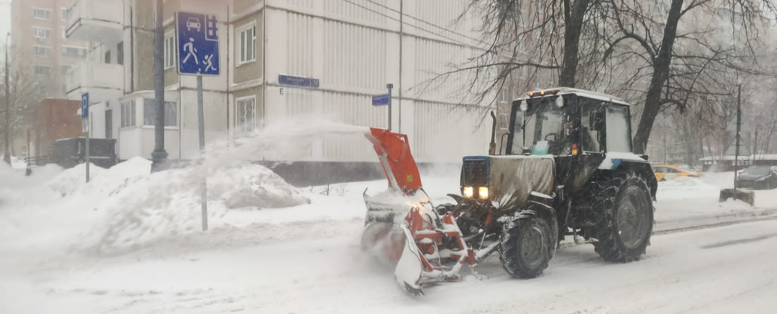
Дорожное хозяйство.
В 2023 году согласно Распоряжению префектуры Юго-Восточного административного округа № Р-107/23 от 12.04.2023 года 17 объектов дорожного хозяйства с 05.05.2023 года переданы на баланс ГБУ «Жилищник района Текстильщики» обратно.
Жилищно-коммунальное хозяйство и благоустройство

Slide 7
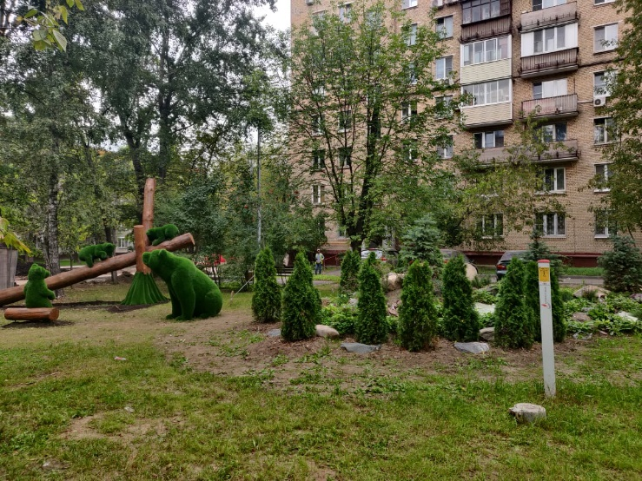
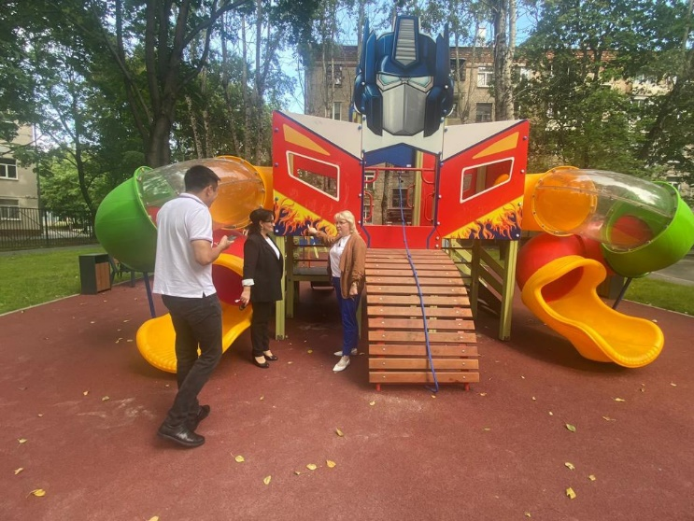
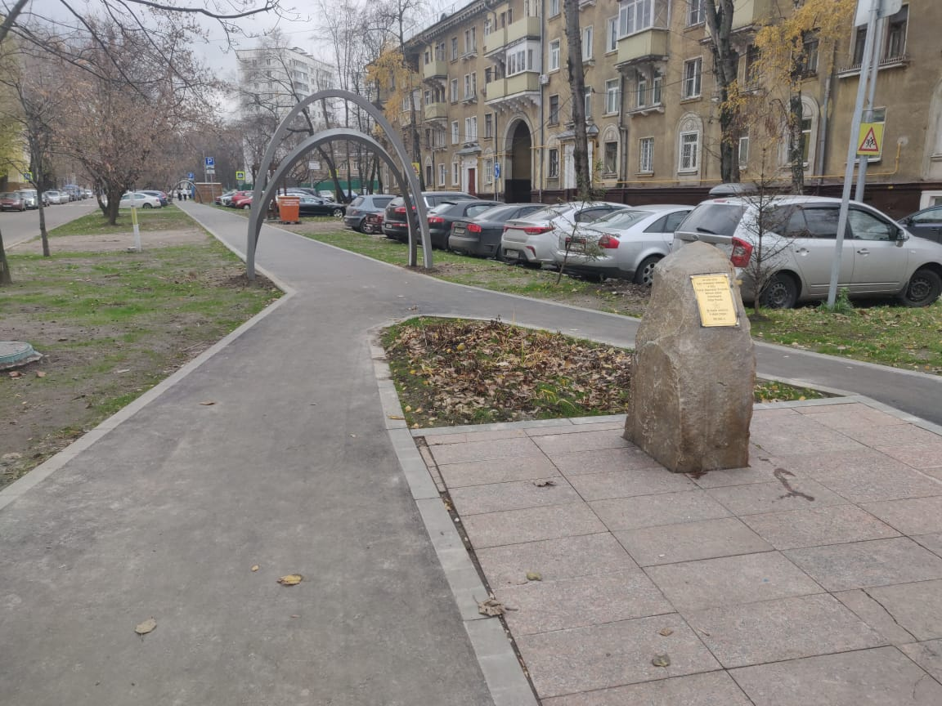
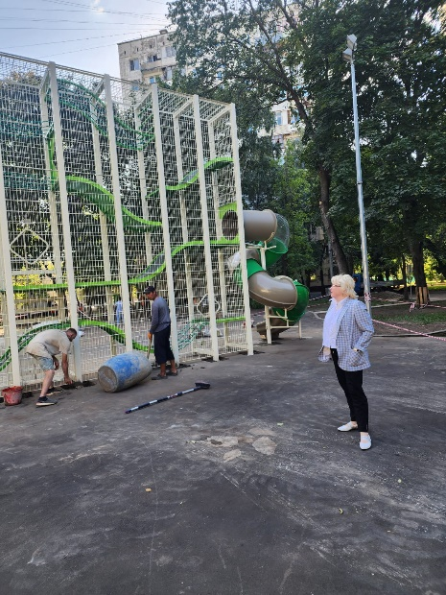
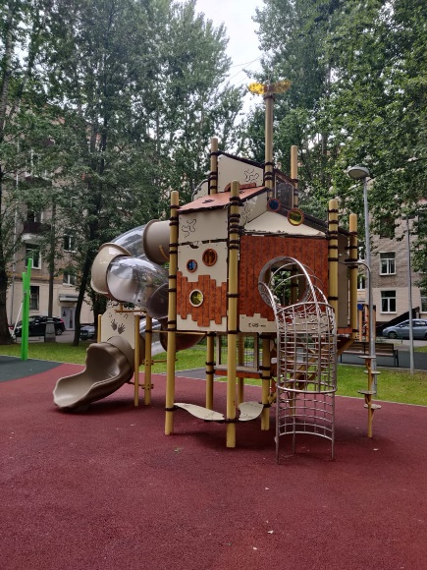
Благоустройство.
В 2023 году выполнено благоустройство:
- 2-го Саратовского проезда;
- работы по замене асфальтобетонного покрытия «Большими картами», а также благоустройство на 4 объектах дворовых территорий ;
- 10 детских площадок.
Жилищно-коммунальное хозяйство и благоустройство

Slide 8
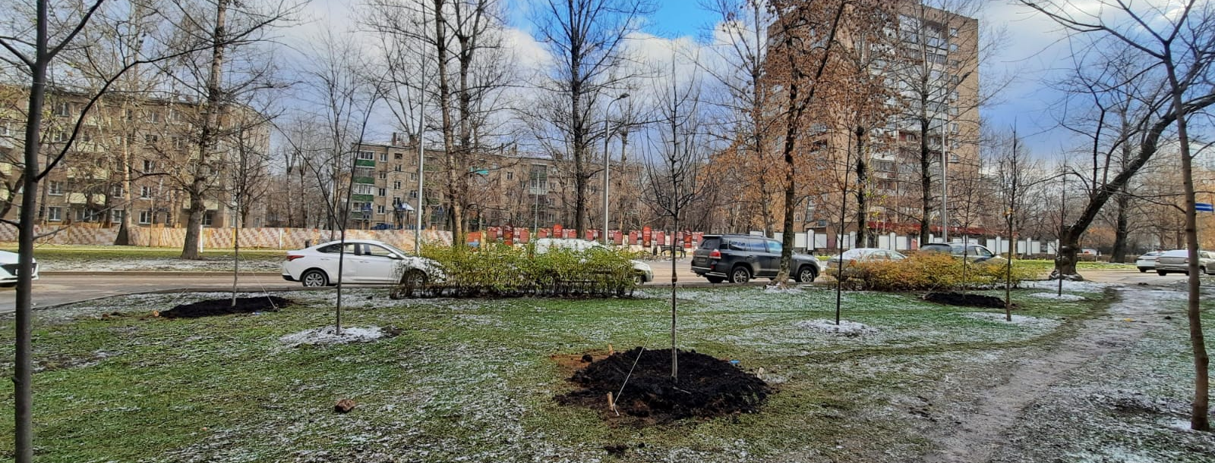
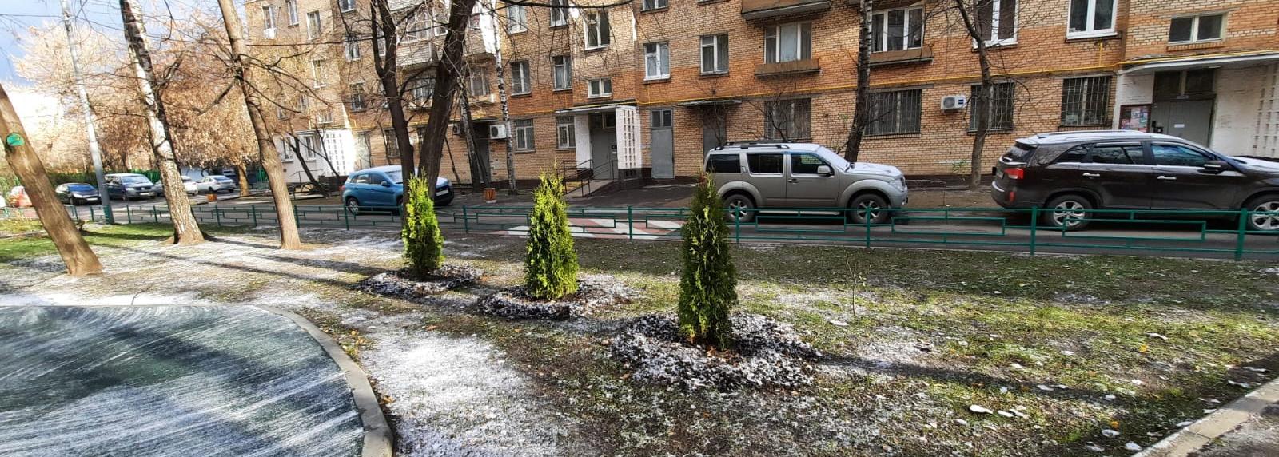
Озеленение.
-По программе «Миллион деревьев» было высажено 84 деревьев на 18 адресах;
-кронировано более 100 зеленых насаждений;
-произведена формовочная обрезка более 60 тополей;
-произведена вырубка 85 зеленых насаждений обладающих признаками аварийных и сухостойных деревьев.
Жилищно-коммунальное хозяйство и благоустройство

Slide 9
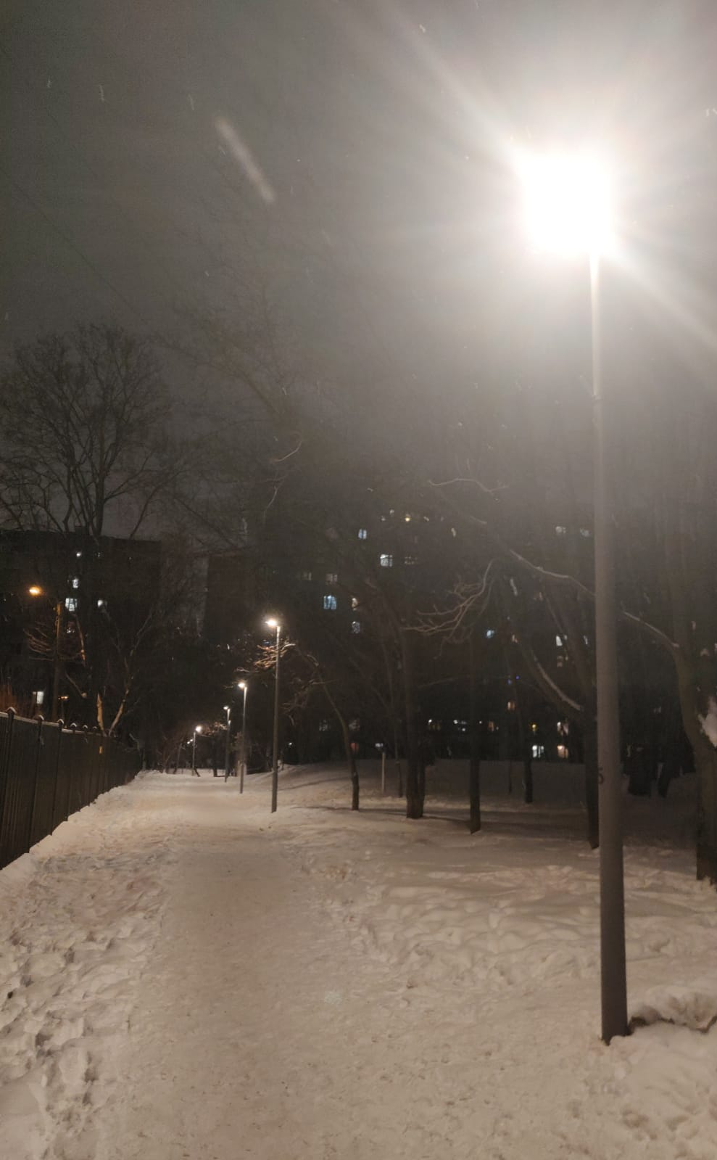
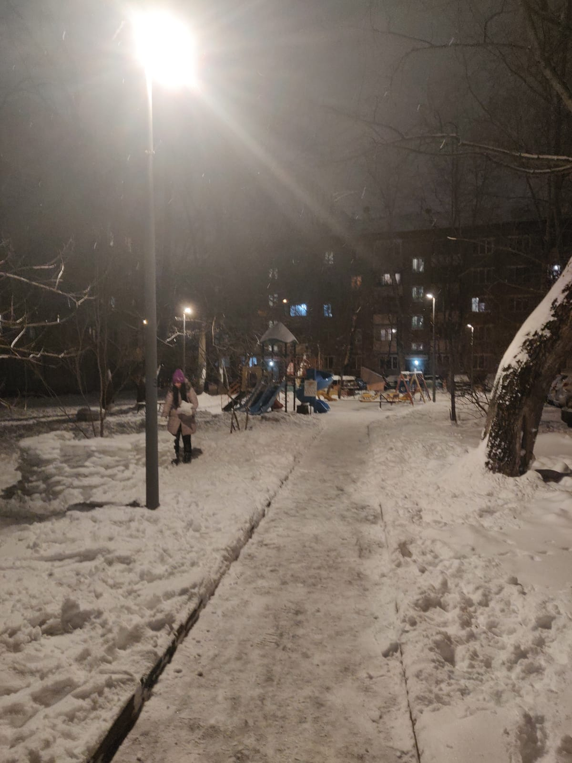
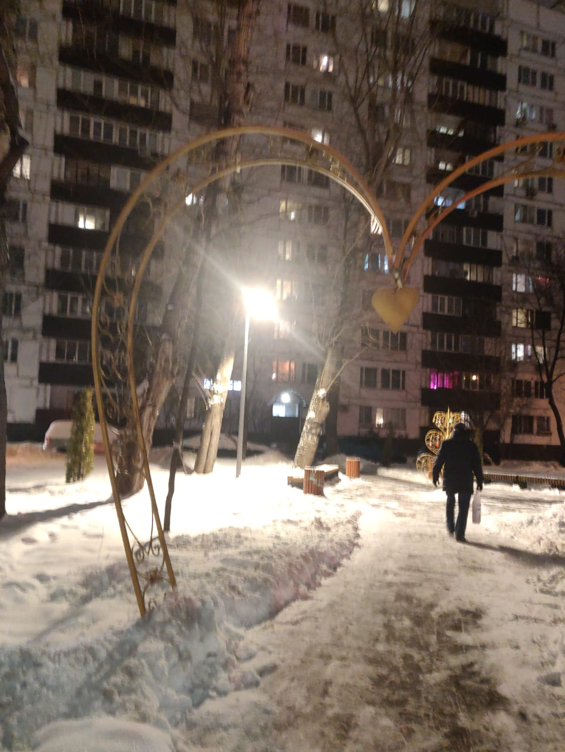
Освещение.
Выполнены работы по установке и введены в эксплуатацию 142 опоры наружного освещения. Освещено 12 детских площадок, 1 парковка, 1 хоккейная коробка, и другие социально значимые дорожно-тропиночные сети объектов инфраструктуры района.
Жилищно-коммунальное хозяйство и благоустройство

Slide 10
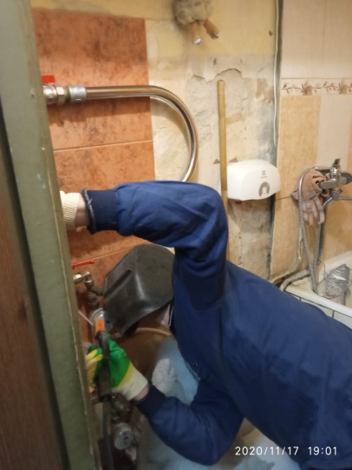
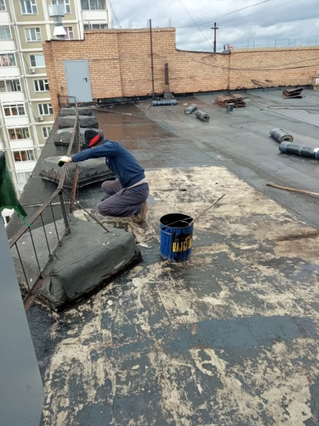
Капитальный ремонт МКД.
Работы по капитальному ремонту МКД выполнялись:
-ГБУ «Жилищник района Текстильщики» – 5 МКД;
-коммерческими организациями – 2 МКД;
-по программе «Реновация» – 4 МКД.
Жилищно-коммунальное хозяйство и благоустройство

Slide 11
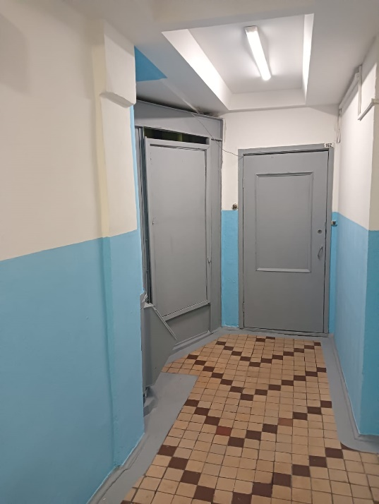
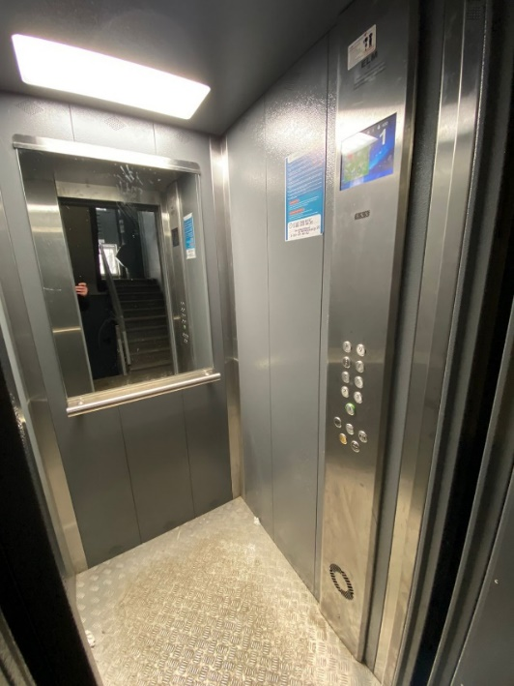
Ремонт подъездов.
Выполнены работы по приведению в порядок 100 подъездов МКД.
Также была произведена замена лифтового оборудования по 13 адресам в количестве 39 шт.
Жилищно-коммунальное хозяйство и благоустройство

Slide 12
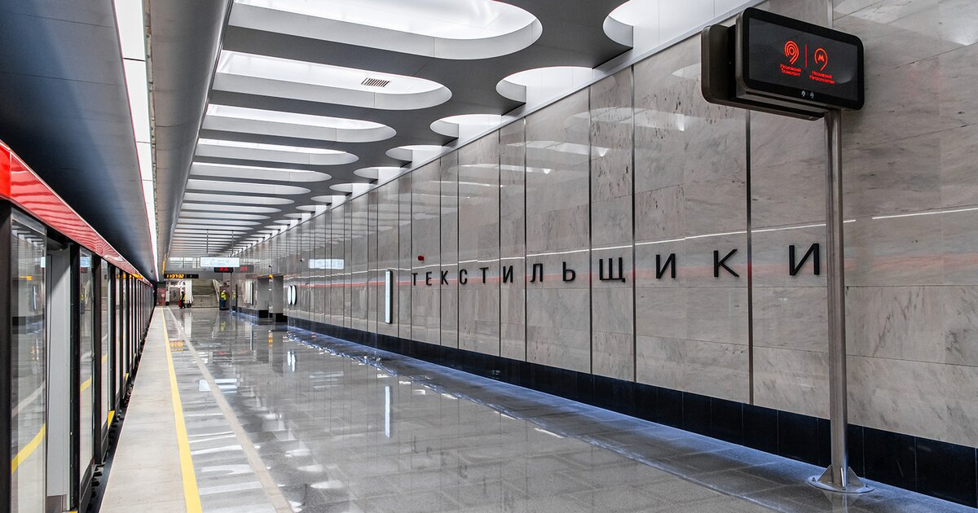
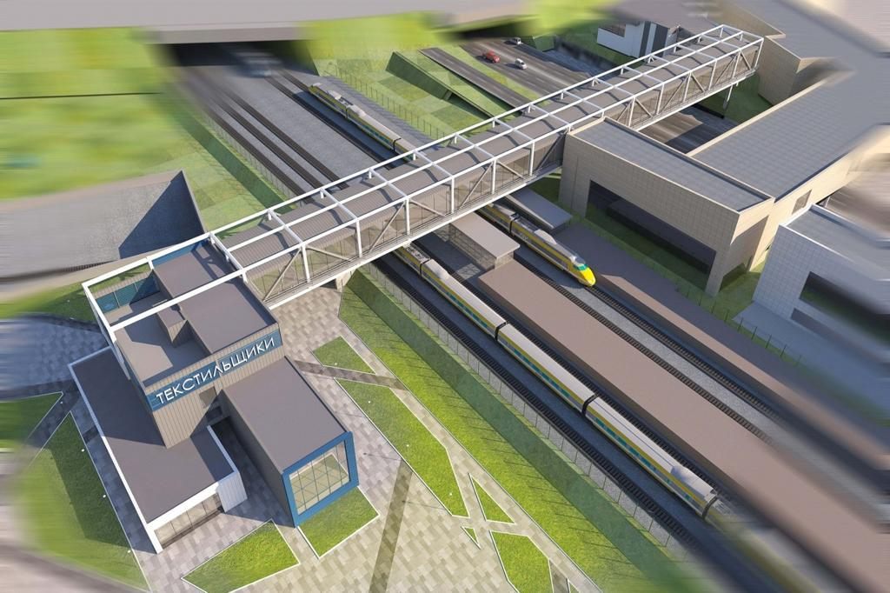
Станция Большой кольцевой линии метро «Текстильщики».
Новый транспортный узел соединил ЮВАО с другими округами нашего города без дополнительных пересадок. Жители района могут добраться до других округов минуя перегруженные станции центра города. Большая кольцевая линия метро оснащена новыми комфортабельными скоростными поездами.
Для удобства жителей нашего района дополнительно ведется строительство наземного пешеходного перехода по системе «Сухие ноги». Данный пешеходный переход будет соединён с существующей станцией «Текстильщики» Таганско-Краснопресненской линии метро.
Строительство и транспорт

Slide 13
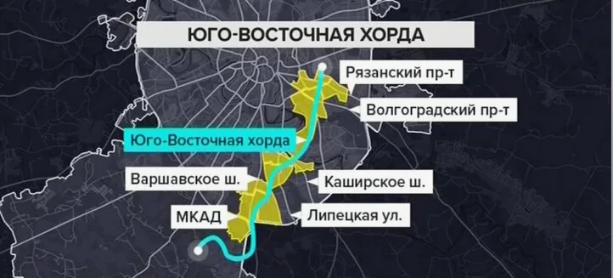
Московский скоростной диаметр.
Юго-Восточная хорда (согласно голосования на портале Мэра Москвы жителями города выбрано название Московский скоростной диаметр).
Данная магистраль позволила существенно разгрузить улично-дорожную сеть нашего района, сократилось время в пути в виду изменения своих маршрутов с перегруженных дорог в пользу МСД.
В данный момент продолжаются работы по открытию новых развязок на данную магистраль.
Строительство и транспорт

Slide 14
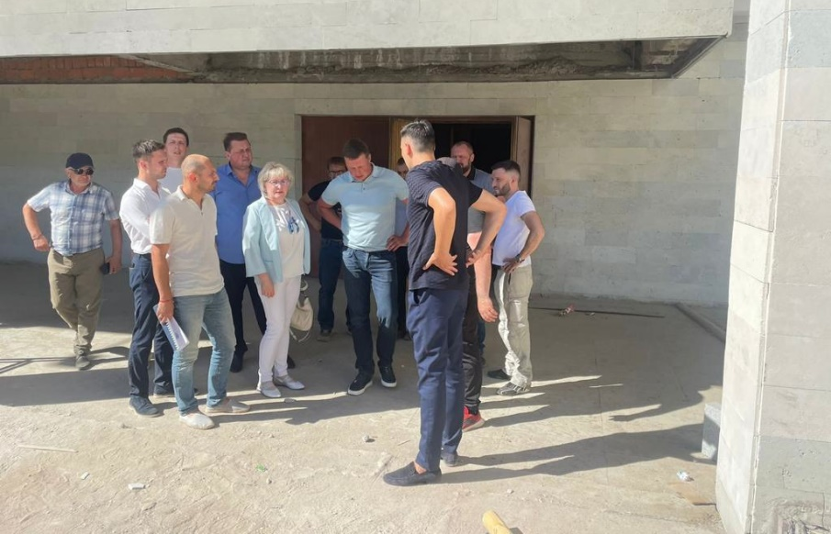
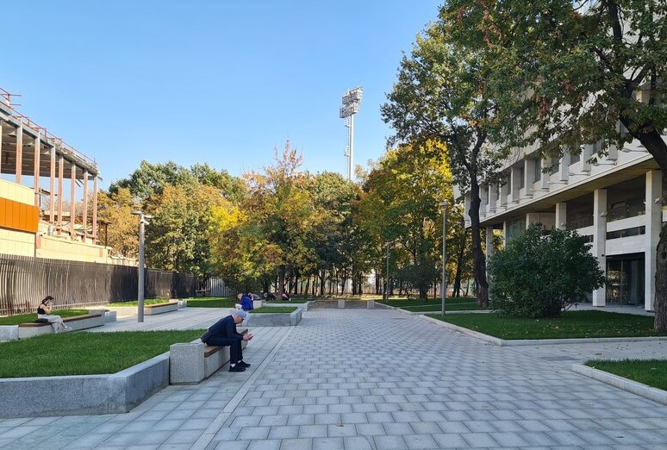
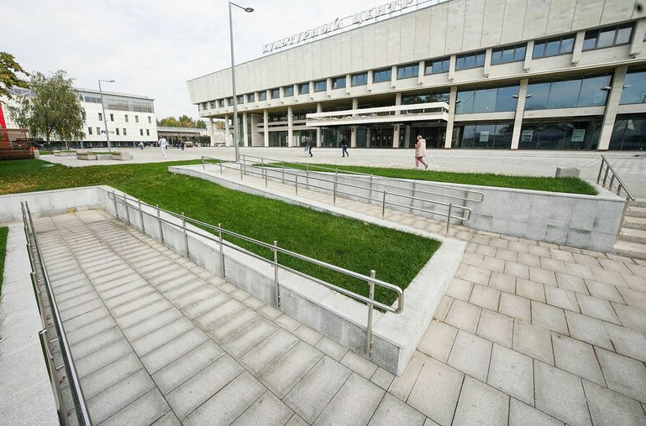
Благоустройство территории культурного центра «Москвич».
Благоустройство территории выполнено полностью в безбарьерной среде, изменено ландшафтное решение данной территории, установлены комфортные лавочки и качели, позволяющие комфортно провести время.
Строительство и транспорт

Slide 15
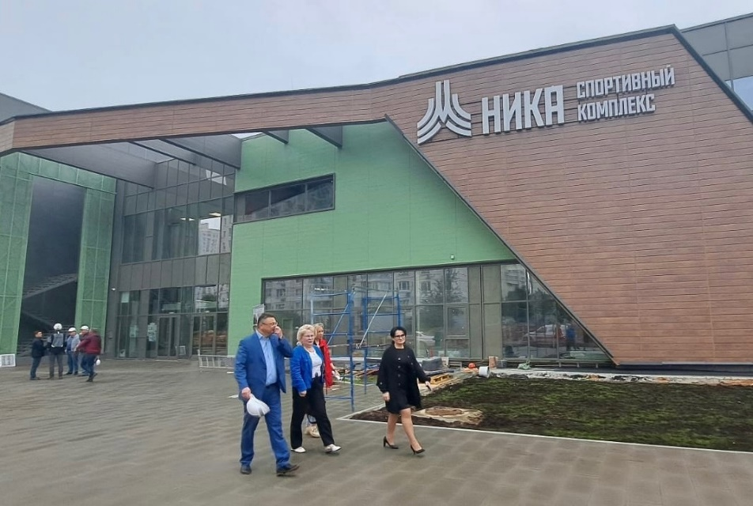
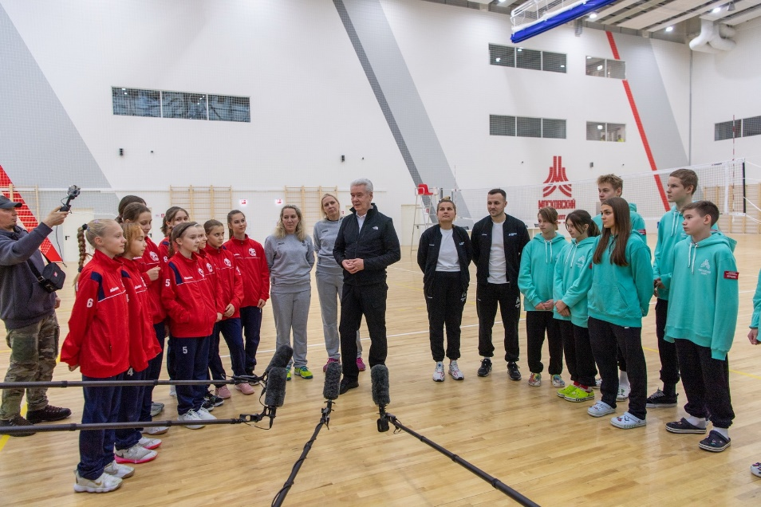
Строительство спортивной школы олимпийского резерва «НИКА».
Официальное открытие СК «Ника» состоялось 19 февраля 2024 года.
В спортивном комплексе предусмотрены следующие функциональные зоны:
бассейн для оздоровительного плавания 25х16 метров;
тренажерный зал с площадью 230 м2, с единовременным посещением 37 человек;
игровой зал с трибунами на 300 мест;
блока медицинских помещений (кабинет врача, зона ожидания, санузел и др.);
конференц-зал на 48 посадочных мест;
буфет на 29 посадочных мест (организация общественного питания неполного цикла.
Строительство и транспорт

Slide 16
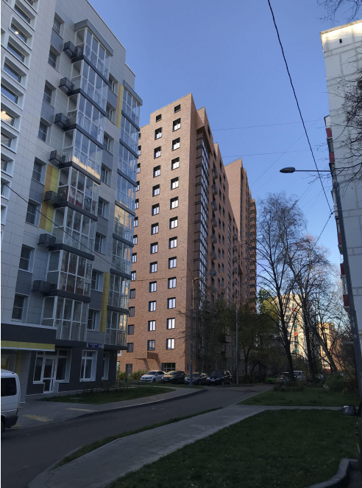
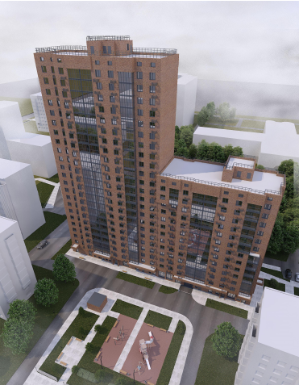
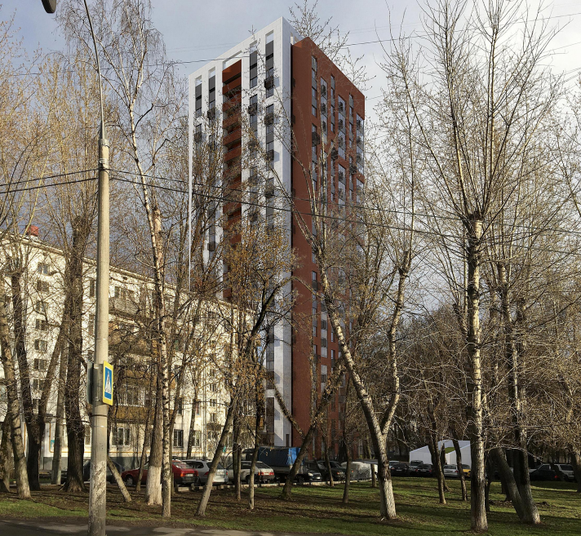
Реновация.
В рамках реализации программы Реновации жилого фонда в г. Москве, по району Текстильщики в программу включены 47 МКД, жители которых в соответствии с утвержденным Постановлением Правительства Москвы от 02.05.2017 № 245-ПП «Об учете мнения населения по проекту реновации жилищного фонда в городе Москве» выразили свое желание в улучшении жилищных условий.
В 2023 году завершили переселение многоквартирных домов по адресам: Артюхиной дом 24 и дом 30. 160 семей были переселены в новые квартиры. 64 семьи получившие квартиры смогли по льготной цене приобрести парковочные места в комфортабельном теплом паркинге.
Строительство и транспорт

Slide 17
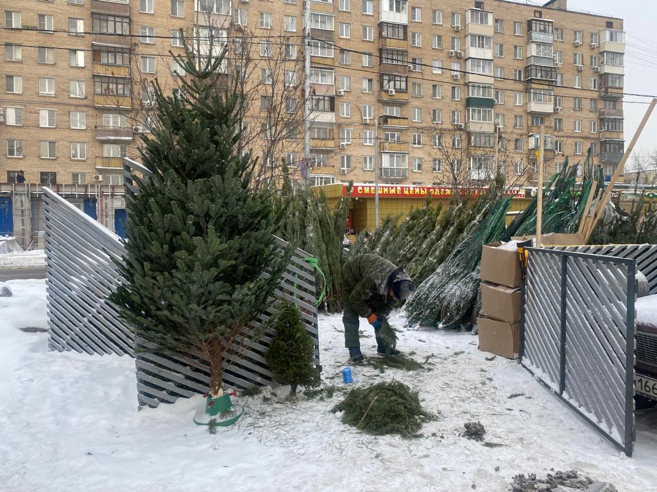
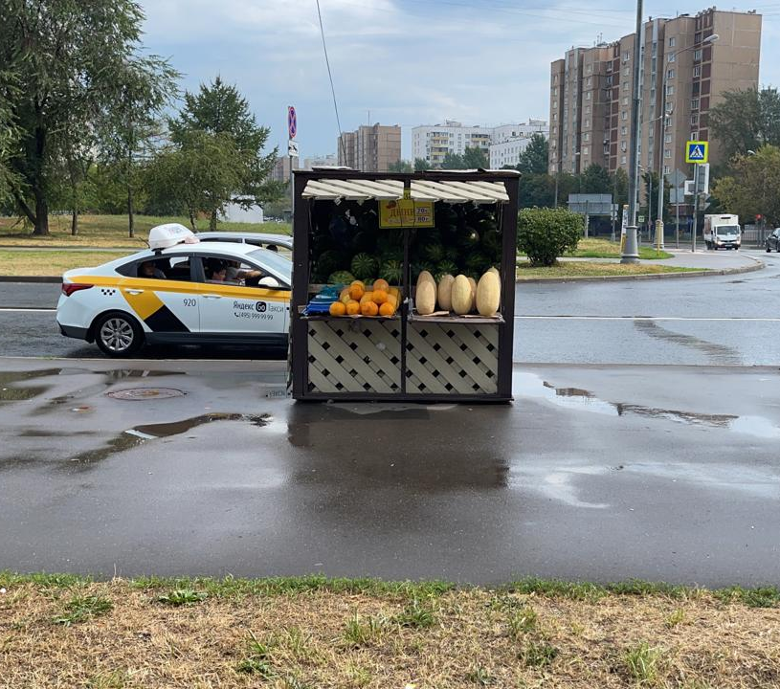
О работе в сфере потребительского рынка и услуг.
На территории района Текстильщики функционирует 461 предприятие торговли и услуг, из них: 65 предприятия общественного питания открытой сети, 283 стационарных предприятий розничной торговли и 113 предприятия бытового обслуживания.
За 2023 год было открыто 69 предприятия торговли и услуг, закрылось 27 предприятий торговли. Сотрудниками управы проводится мониторинг подведомственной территории на предмет выявления вновь открывшихся предприятий торговли и услуг, при выявлении вносятся правки в ЕГАС СИОПР.
На территории района Текстильщики города Москвы располагаются 23 нестационарных торговых объектов, из них:
- 12 со специализацией «Печать»,
- 11 со специализацией «Мороженное».
Потребительский рынок

Slide 18
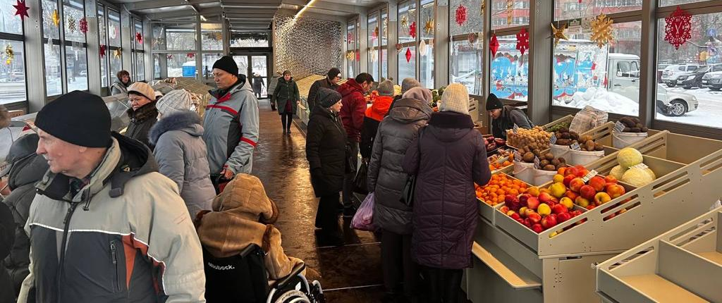
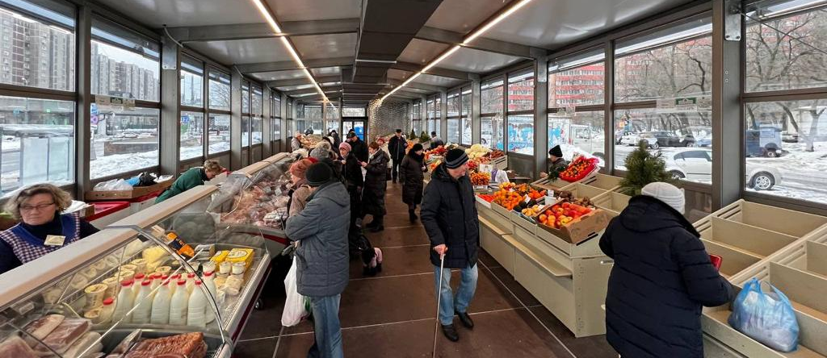
Ярмарка выходного дня.
В 2023 году выполнена реконструкция Ярмарки выходного дня, которая расположена по адресу Волгоградский пр-т, вл.73. Теперь она станет круглогодичной. Для этого были установлены новые стеклянные павильоны, оснащенные системами отопления, вентиляции и кондиционирования.
Режим работы пятница-воскресенье с 08:00-20:00.
Потребительский рынок

Slide 19
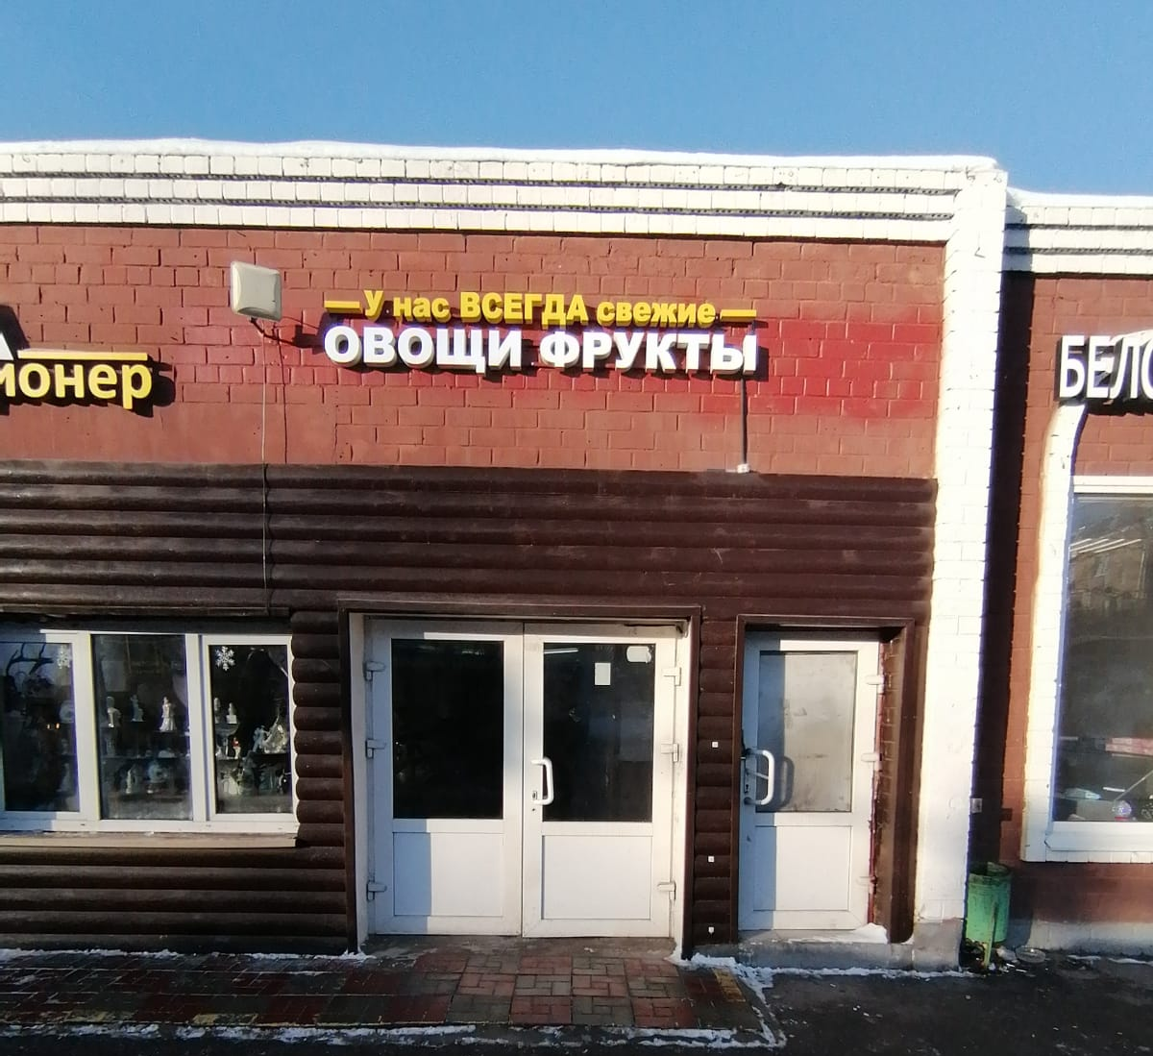
Люблинский рынок.
В весенне-летний период были проведены мероприятия по благоустройству и модернизации Люблинского рынка:
1. Ремонт кровельного покрытия крыш павильонов №4 и №5;
2. Закупка и монтаж световой рекламы павильона №5;
3. Ремонт входной группы и водостока павильона №5;
4. Закупка и монтаж козырька входной группы административного здания
5. Обновление входной группы сельхозрынка летнего ассортимента;
6. Модернизация управления подачей тепла в тепловом пункте, ремонт и замена подающих трубопроводов отопления, горячего и холодного водоснабжения
8. Установка светодиодных ламп уличного освещения павильонов №4 и №5
9. Покраска фасадного деревянного ограждения территории;
10. Проводились работы по озеленению прилегающей территории в весенне-летний сезон, в том числе окраска вазонов и высадка цветочной рассады.
Потребительский рынок

Slide 20
Социальная и материальная помощь.
Для детей из многодетных малообеспеченных семей, детей с ограниченными возможностями здоровья, а также несовершеннолетними, находящимися под опекой, было выделено 1000 сладких новогодних подарков и 1150 билетов на новогодние представления.
За 2023 год 198 жителей, обратившихся в управу района Текстильщики за оказанием материальной помощи в связи с трудной жизненной ситуацией, получили материальный вид помощи на сумму – 4 млн. 408 тыс. 800 руб.

Slide 21
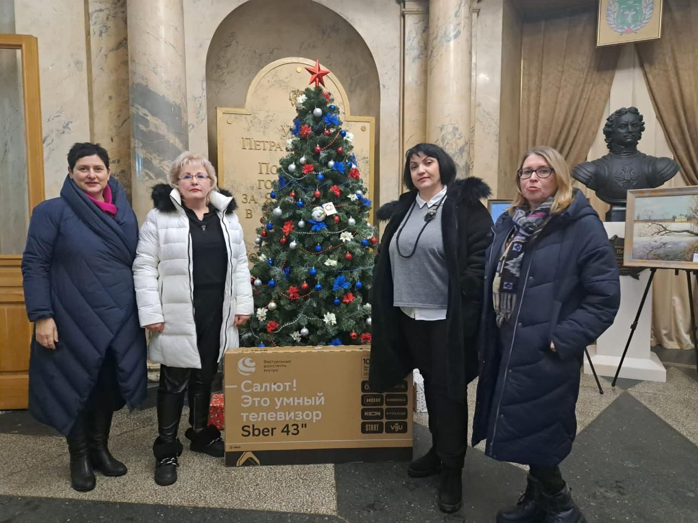
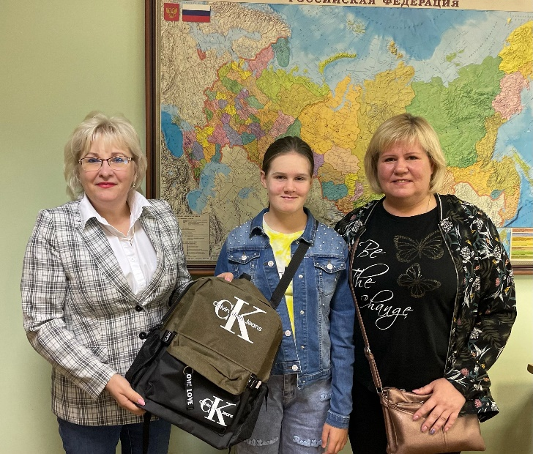
Работа с участниками СВО и их семьями.
123 семьям участников специальной военной операции оказана материальная помощь на сумму 3 431 444,00 рублей;
выделено 46 подарков и 44 билетов на новогодние представления;
билеты на концерты к праздничным датам: День Защитника Отечества, Международный женский день, День Победы и др., а также в летний период организовывались авторские экскурсии по Москве и Подмосковью;
работают кружки и секции по различным направлениям: танцы, театральная студия, вокал, уроки игры на гитаре, йога, карате, гимнастика, подготовка к школе, детский английский, раннее развитие на безвозмездной основе;
бесплатные занятия для детей в ГБОУ дополнительного образования города Москвы «Дворец творчества детей и молодежи имени А.П. Гайдара».

Slide 22
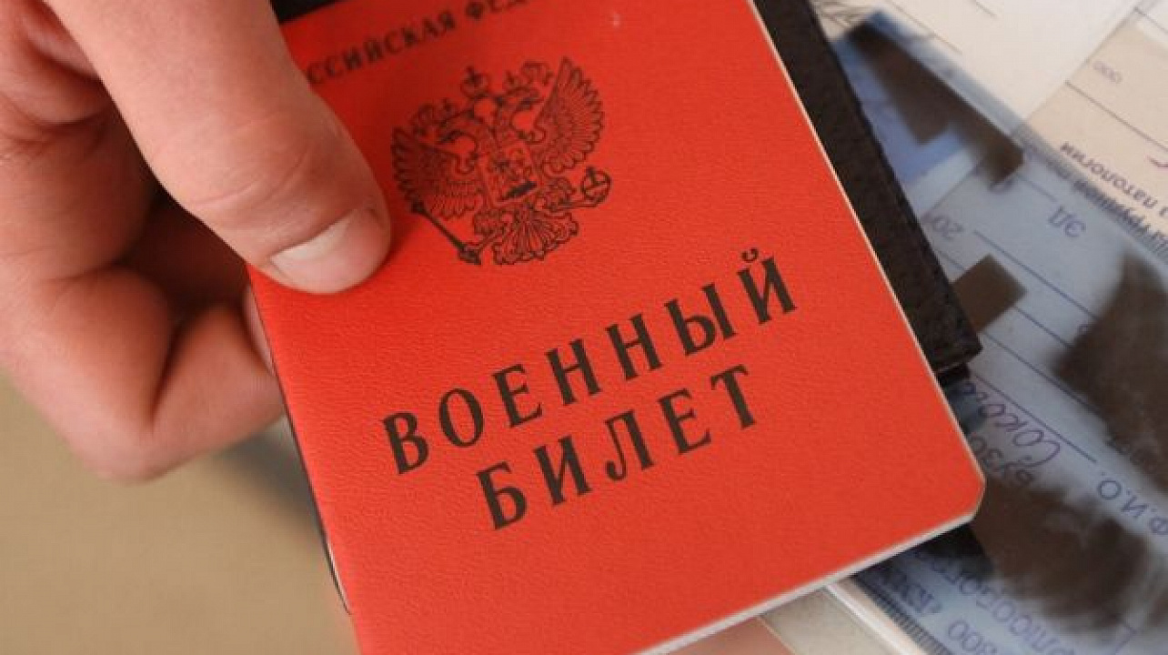
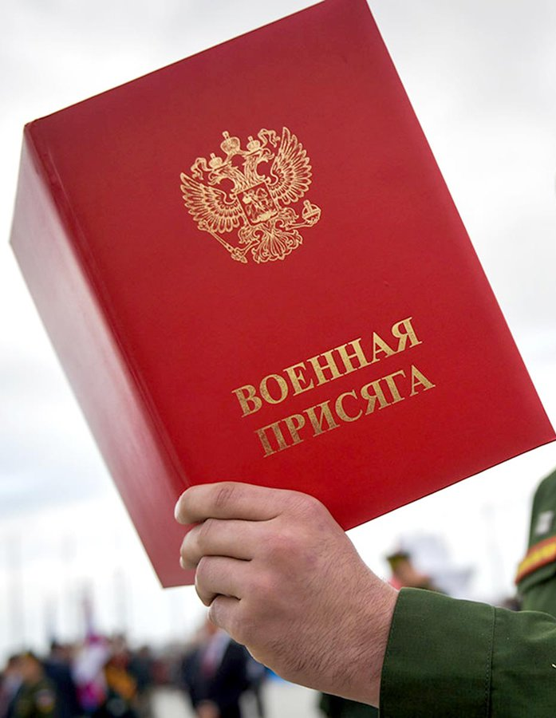
Призыв на срочную военную службу.
Наряд на отправку граждан в вооруженные силы в 2023 году составил 129 человек (в весенний призыв составил 57 чел., в осенний призыв составил 72 чел.).
За период 2023 года призывной комиссией района Текстильщики призвано и отправлено в войска 136 человек, что составляет 105,4 % (в весенний призыв призвано 63 человек, в осенний призыв призвано 73 человек);

Slide 23
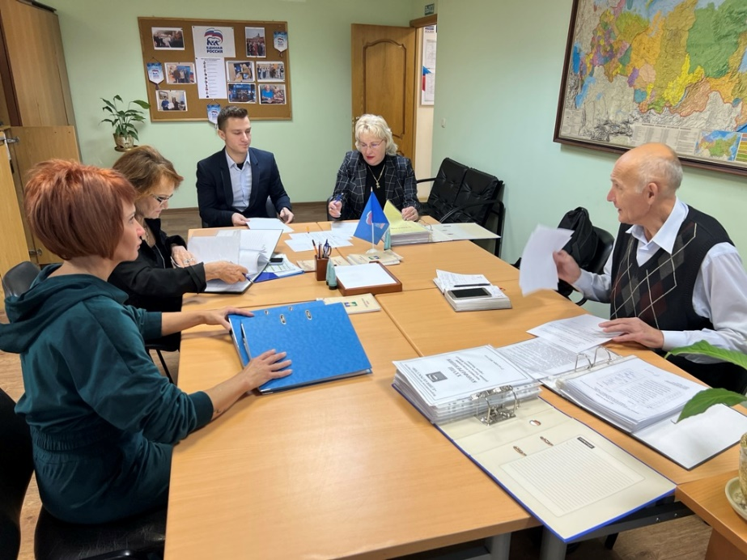
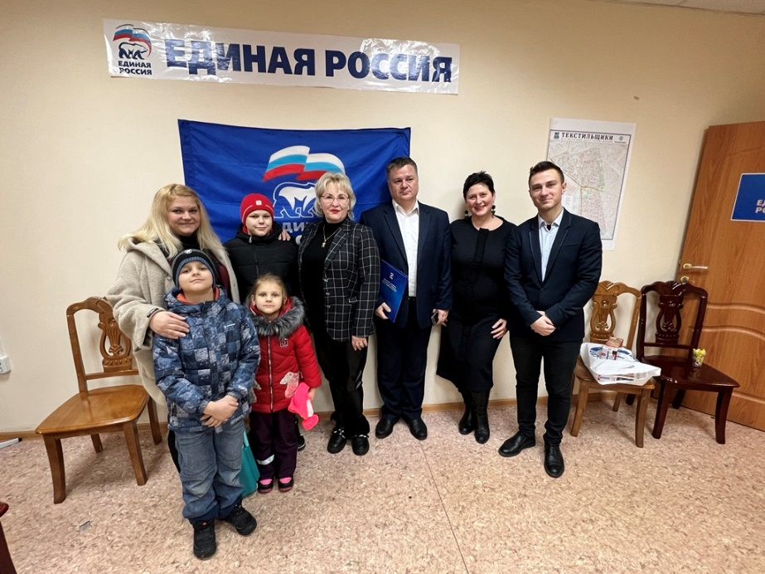
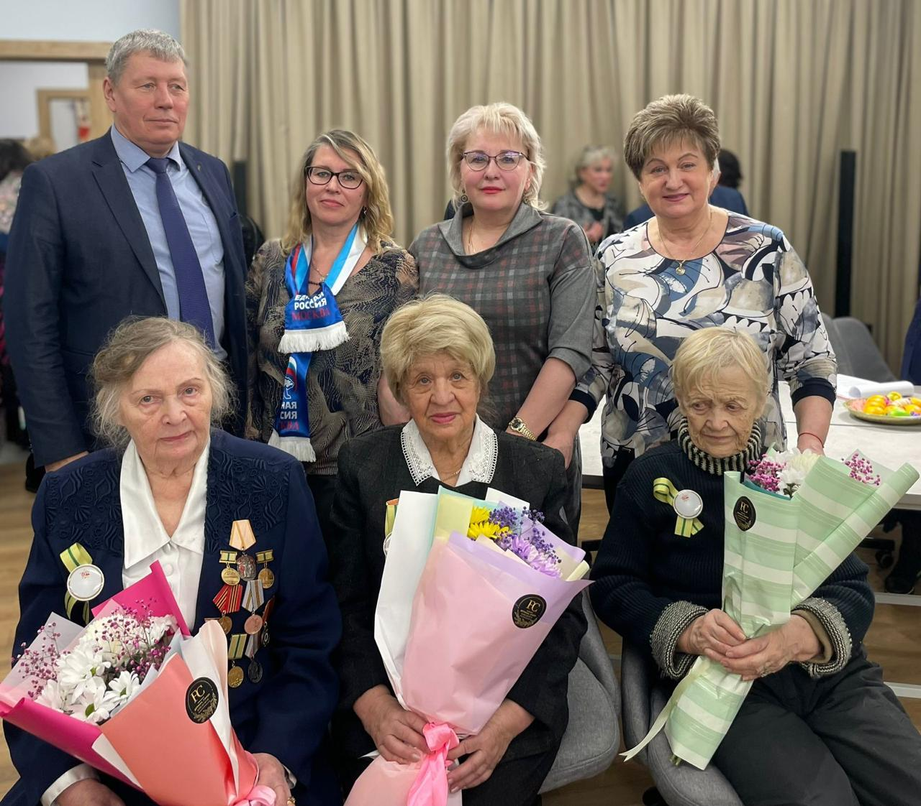
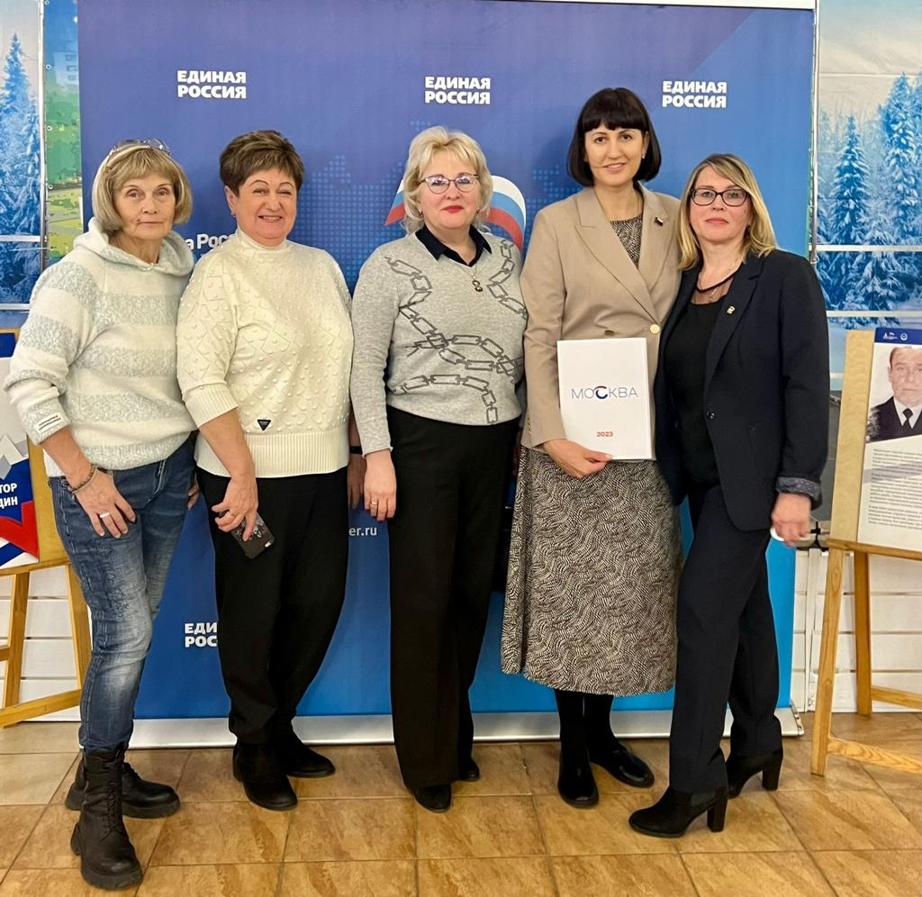
Деятельность местного отделения партии «Единая Россия».
Адрес: ул. Юных Ленинцев, д.12, корп.1

Slide 24
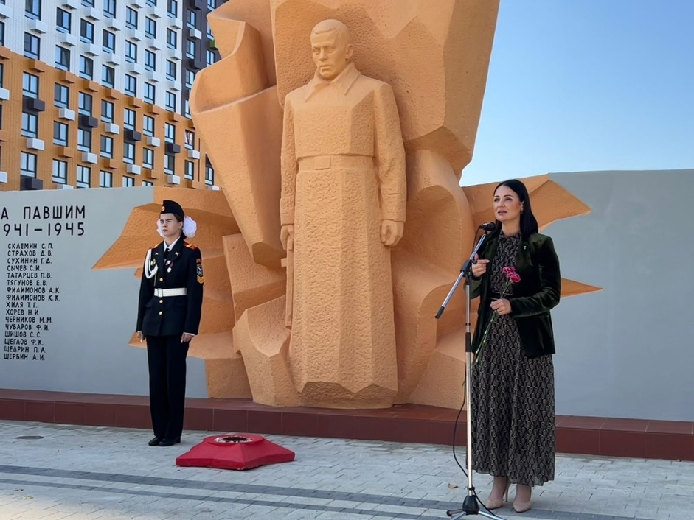
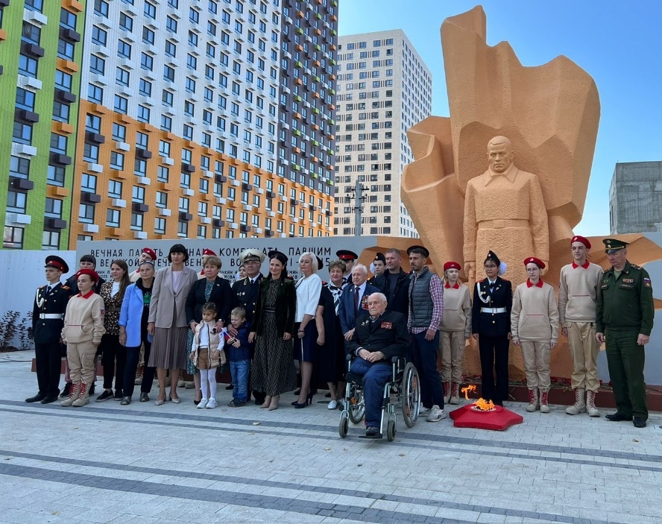
Открытие Обелиска «Воинам Московского жирового комбината, погибшим в годы Великой Отечественной войны».
Памятник смонтирован 07.09.2023 на открытой общедоступной территории по адресу: 1-й Грайвороновский пр., д. 5а, проведены ремонтные и восстановительные работы, а также работы по благоустройству прилегающей территории.
12 сентября 2023 года управой района Текстильщики совместно с депутатским корпусом муниципального округа Текстильщики в городе Москве было проведено торжественное открытие Памятника с участием Депутата Государственной Думы, главы муниципального округа Текстильщики в городе Москве, жителей района, школьников и кадетов образовательных учреждений, общественных и ветеранских организаций.

Slide 25
Информационная вывеска «район Текстильщики».
Волгоградский проспект, д. 71, корп. 2

Slide 26
Проведение социально-значимых мероприятий.
Традиционно в районе отмечаются все значимые даты нашей страны и праздники. За 2023 год было проведено более 40 памятных, патриотических, спортивно-развлекательных и прочих культурно-массовых мероприятий.
В рамках памятной даты – полного освобождения города Ленинграда от фашистской блокады в Центре московского долголетия района Текстильщики для членов Общества жителей блокадного Ленинграда, в нашем районе таких 10 человек. В рамках мероприятия жителям блокадного Ленинграда вручены памятные подарки и букеты цветов.
14 февраля 2023 в Центре московского долголетия района Текстильщики состоялось торжественное мероприятие с чествованием юбиляров семейной жизни. Участники мероприятия - 4 семейные пары – юбиляры золотой (50 лет) и изумрудной свадьбы (55 лет).
15 февраля 2023 в рамках Дня памяти воинов-интернационалистов и 35-й годовщины со дня вывода советских войск из Афганистана в ресторане «Асаки» проведена памятная встреча с приглашением ветеранов войны в Афганистане - «Дню памяти вывода войск из Афганистана - посвящается» с организацией тематической концертной программы и чаепития. По окончании мероприятия членам Общества ветеранов Афганистана были вручены памятные подарки.
Социальная сфера

Slide 27
Проведение социально-значимых мероприятий.
В связи с празднованием Дня защитника Отечества 22 февраля 2023 года у памятника «Пушка» проведен традиционный митинг с возложением цветов, с участием ветеранов, представителей молодежной палаты района и жителей района.
В рамках празднования Международного женского дня - 8 марта 2023 года в Центре московского долголетия района Текстильщики состоялось районное праздничное мероприятие. На мероприятии активные женщины района были награждены благодарственными письмами, памятными подарками и букетами цветов в количестве 35 человек. В управе района Текстильщики поздравили советников и членов совета ветеранов района Текстильщики города Москвы, вручили букеты из тюльпанов и коробки конфет.
Социальная сфера

Slide 28
Проведение социально-значимых мероприятий.
К годовщине ликвидации аварии на Чернобыльской АЭС 26 апреля 2023 года для жителей района Текстильщики – ликвидаторов аварии был организован памятный обед и вручены подарочные наборы в количестве 20 шт.
В преддверии празднования Светлого Христова Воскресения (16 апреля 2023 года) управой района было выдано более 2000 пасхальных куличей жителям района, общественным организациям, а также 35 учреждениям социальной сферы.
Социальная сфера

Slide 29
Проведение социально-значимых мероприятий.
09 мая 2023 года возле парадной, где живет участник Великой Отечественной войны – Пронин Василий Гаврилович состоялось торжественная встреча героя войны с Парада Победы на Красной площади. Почетного жителя торжественно проводили в квартиру, где был организовано праздничное чаепитие в его честь.
В рамках празднования 78-й годовщины Победы в Великой Отечественной войне состоялось патриотическое мероприятие у памятника «Пушка» с возложением цветов и корзин к памятнику. В мероприятии приняли участие офицер Управления «В» («Вымпел») Центра специального назначения Федеральной службы безопасности Российской Федерации - Бочаров Вячеслав Алексеевич, представители ветеранской организации, муниципальные депутаты, общественные советники, воспитанники кадетских школ и активные жители района Текстильщики. Для жителей района была организована раздача полевой каши и сладкого чая.
Социальная сфера

Slide 30
Проведение социально-значимых мероприятий.
В рамках Дня памяти и скорби – Дня начала Великой Отечественной войны 22 июня 2023 года на 2-м Саратовском проезде состоялась торжественная церемония открытия закладного камня на месте будущего памятника Героям – Защитникам Отечества, жителям района Текстильщики, чей подвиг останется в наших сердцах. В открытии закладного камня принял участие Ветеран Великой Отечественной войны, почетный житель нашего района - Пронин Василий Гаврилович.
Социальная сфера

Slide 31
Проведение социально-значимых мероприятий.
В рамках празднования Дня семьи, любви и верности 06 июля 2023 года совместно с Дворцом бракосочетания № 3 в сквере на Волжском бульваре проведено торжественное поздравление юбиляров семейной жизни. В мероприятиях приняли участие 17 семейных пар – юбиляры семейной жизни от оловянной (10 дет) до золотой свадьбы (50). Золотым юбилярам были вручены медали «За любовь и верность», супружеским парам - грамоты, цветы, а также ценные подарки.
В августе 2023 года ко Дню Российского флага в парке Шкулева был организован праздничный концерт, мастер-классы, аквагрим для детей. Приняли участие более 100 жителей района.
В рамках Дня знаний в сквере на Волжском бульваре совместно с РОО «Наши дети» проведено районное праздничное мероприятие «Собери ребенка в школу». Вручены 38 портфелей первоклассникам района Текстильщики из многодетных и малообеспеченных семей.
Социальная сфера

Slide 32
Проведение социально-значимых мероприятий.
В рамках празднования Дня учителя 05 октября 2023 года поздравили ветеранов педагогического труда, а также директоров образовательных учреждений района Текстильщики. Наградили благодарственными письмами, памятными подарками и букетами цветов.
В День памяти жертв политических репрессий 30 октября 2023 года на базе Центра Московского долголетия чествовали жителей района Текстильщики, причастных к этой дате. Для них провели тематическую программу и организовали чаепитие. Каждому вручили памятный подарок и букет цветов.
Социальная сфера

Slide 33
Проведение социально-значимых мероприятий.
По случаю празднования Дня народного единства 03 ноября 2023 года в районе Текстильщики торжественно открыли мемориал воинам пограничникам. В мероприятии приняли участие более 100 человек: ветераны пограничной службы, представители Совета ветеранов, депутаты муниципального округа, общественные советники, а также воспитанники школ и колледжей района Текстильщики. Для всех жителей района была организована раздача полевой каши и горячего чая.
Социальная сфера

Slide 34
Проведение социально-значимых мероприятий.
В ноябре 2023 года на базе ГБУ «СШОР «Москвич» в рамках декады инвалидного спорта состоялся спортивный фестиваль среди детей с ограниченными возможностями здоровья, в котором приняли участие более 150 детей - воспитанников интернатов района Текстильщики города Москвы № 105, №65 и коррекционной школы № 2010. Все участники были награждены грамотами, медалями, памятными сувенирами, а учреждениям был вручен спортивный инвентарь для занятий физической культурой и спортом.
Ко Дню матери 27 ноября 2023 в Центре Московского долголетия состоялось районное праздничное мероприятие для активных матерей района, многодетных мам, мам, воспитывающих детей с ограниченными возможностями здоровья, а также матерей, чьи сыновья защищают нашу страну в рамках частичной мобилизации в связи с проводимой специальной военной операцией. 38 гостей были награждены благодарственными письмами, памятными подарками и букетами цветов. Также прошел мастер-класс по изготовлению цветочных композиций. В завершении мероприятия все гости собрались на праздничный фуршет.
Социальная сфера

Slide 35
Проведение социально-значимых мероприятий.
В рамках празднования Дня Героев Отечества 09 декабря 2023 в Кадетской школе государственных воспитанниц состоялся праздничный концерт с приглашение Героев Российской Федерации.
В рамках 30-летия со Дня принятия конституции РФ управой района Текстильщики совместно с Отделением по вопросам миграции ОМВД по району Текстильщики проведено торжественное вручение первых паспортов гражданам Российской Федерации.
Социальная сфера

Slide 36
Планы на 2024 год.
На 2024 год запланированы ремонтные работы в 4 квартирах, из них в 3 детей-сирот на общую сумму – 1 380 000 руб и в квартире семьи мобилизованного на сумму 723 000 рублей.
В 2024 году планируется провести мероприятия, посвященные:
- Дню защитника Отечества;
- Международному женскому дню;
- Дню Победы в ВОВ 1941-1945гг.;
- Дню памяти и скорби;
- Дню семьи, любви и верности
- Дню флага;
- Дню физкультурника;
- Дню города;
- Дню пожилого человека;
- Дню народного единства;
- Дню матери;
- Дню снятия блокады города Ленинграда;
- Елка главы управы
Информация о планировании проведения данных мероприятиях будет заблаговременно размещаться на официальном сайте управы района, а также на информационных стендах района, стендах подъездов жилых домов.
Социальная сфера

Slide 37
Программа «Столичное здравоохранение».
В рамках реализации государственной программы "Столичное здравоохранение" в районе Текстильщики активно ведутся работы по капитальному ремонту поликлиник по следующим адресам:
амбулаторно-поликлинический центр городской клинической больницы имени В.П. Демихова, ул. Шкулева, д. 4, стр. 7;
детская городская поликлиника № 48, ул. Артюхиной, д. 27, корп. 3
Ориентировочный срок окончания работ 4-й квартал 2024 года.
Социальная сфера

Slide 38
Планы на 2024 год.
Благоустройство.
-запланировано благоустройство 2-х кварталов;
-благоустройство дворовой территории по адресу: ул.Артюхиной, д.16; ул.Юных Ленинцев, д.6, д.8;
-разработка ПСД сквера по ул. Юных Ленинцев;
-благоустройство ГБОУ Школа № 654 имени А.Д. Фридмана ул. 7-я Текстильщиков, д. 4А, корп. 1 (дет. сад);
-устройство площадки для выгула собак по адресу: Волжский бульвар, квартал 95, корпус 2;
-Благоустройство катка на дворовой территории по адресам: ул. 7-я Текстильщиков, д. 6/19; Чистова 15/15.
Озеленение.
-подана заявка на включение в адресный список озеленения территории района: по 29 адресам с предложением на высадку 58 деревьев и 29 182 кустарников;
-план санитарной обрезки и вырубки деревьев и кустарников: 29 зеленых насаждений. Из них: к омолаживающей обрезке – 26 шт., к вырубке 3 шт.
Освещение.
Направлена на рассмотрение заявка на установку 75-ти опор наружного освещения.
Капитальный ремонт МКД.
Запланировано провести работы по капитальному ремонту:
-ГБУ «Жилищник района Текстильщики» – 4 МКД;
-коммерческими организациями – 7 МКД;
-по программе «Реновация» – 5 МКД.
Ремонт подъездов.
На 2024 год запланировано проведение работ в 155 подъездах.
Жилищно-коммунальное хозяйство и благоустройство

Slide 39
Спасибо за внимание!

